Slide 1
智能商业(数据化)
各行业数据科技发展的趋势
fliky

Slide 2
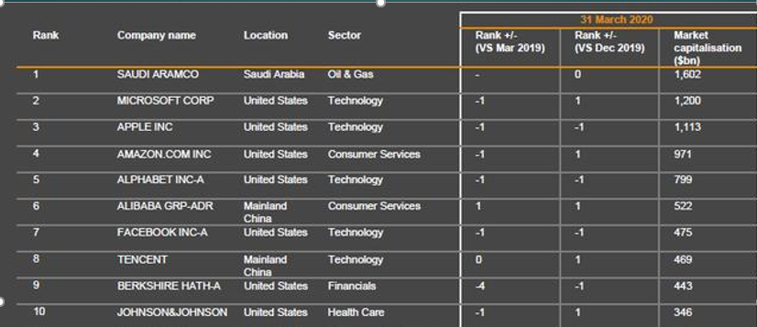
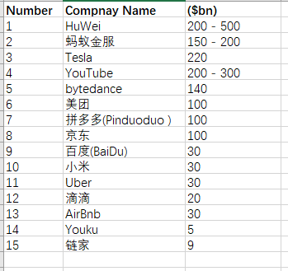

Slide 3
内容
理解现在各个行业和公司数据化过程
理解不同类型数据带来的机会
未来还有哪些可能
理解 互联网+ , 大数据，人工智能, 5G等背后的价值
C2B, 按需(智能)生产，千人千面
注意: 这只是看问题的一个方面，全面公司和行业的发展需要多个方面去思考，
比如供需关系，技术突破，经济社会文化和政策导向等等。甚至科技
发展的其他方面，比如生物科技，新材料等。

Slide 4
信息科技的发展(思维模型)
自动化
在线化
智能化
机械化
自动化
自动采集数据
核心产品和业务在线
在线用户互动反馈
在线数据收集
使用
用数据决策高效精准
大规模数据流动
数据的提供和消费
科技解决的效率的问题

Slide 5
业务软件开发维模型
代码规范
重构UT
设计模式
方法
设计原则
编程思想
原理
高内聚，低耦合，高质量
目标

Slide 6
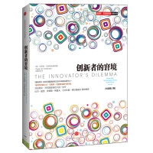
分析方式
创新者的窘境
用已经经历的行业和公司去观察和分析正在发生或将要发生的行业和公司

Slide 7

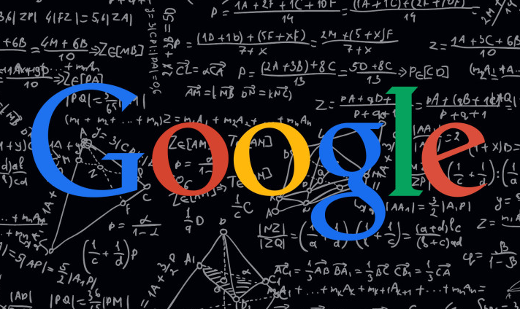




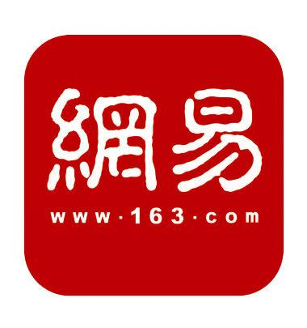
计算机行业
自动化
在线化
智能化
足够便宜，
足够方便
连接的需求
数据开始大量连接流动
大量数据制造和消费
机械计算机
电子计算机(存储，控制)
互联网
采集数据(传感器，芯片)
搜索
广告

Slide 8
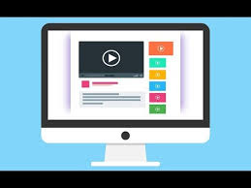

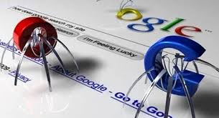

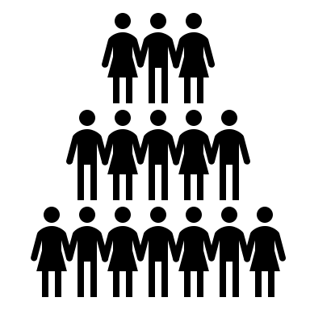

Google
Page rank
index
Search
Reqriment
Action
Advertisement

Slide 9



金融
自动化
在线化
智能化
足够便宜，
足够方便
存取自动化
连接的需求
蚂蚁小贷
个人金融和交易数据
个人的财产生活记录
金融交易

Slide 10



汽车和驾驶行业
自动化
在线化
智能化
足够便宜，
足够方便
连接的需求
机械化
自动化
(自动挡,自动巡航)
车联网
更多的传感器
更多的辅助功能
大量的传感器(毫米波雷达)
大量的摄像头
智能驾驶(特斯拉,Uber,Google)
只在特定环境下实现

Slide 11
医疗行业
自动化
在线化
智能化
足够便宜，
足够方便
连接的需求
机械化
自动化
没有出现大量数据的流动
只有识别X光片部分使用AI
患者数据库
较少在线化

Slide 12
物流仓储行业
自动化
在线化
智能化
足够便宜，
足够方便
连接的需求
机械化
自动化
接单
运输
分拣
派送
智能配货
智能分拣
数据决策

Slide 13
其他行业
保险
旅游
教育
猿辅导，流利说
零售
制造业

Slide 14
运动和活动领域?

Slide 15





文本图像信息数据化
自动化
在线化
智能化
足够便宜，
足够方便
连接的需求
数据开始大量连接流动
大量数据制造和消费
机械计算机
电子计算机
互联网
采集数据(传感器，芯片)

Slide 16
Byte Dance
2016: 60亿
2017: 150亿
2018: 600亿
2019: 1200亿
2020: 2000 亿 (预估)
从 Label 到 Tag
前台中台和后台

Slide 17

Tiktok
Tag
Video source
Rank
Tag (push)
Reqriment
Action
E-commerce , Advertisement, live streaming

Slide 18
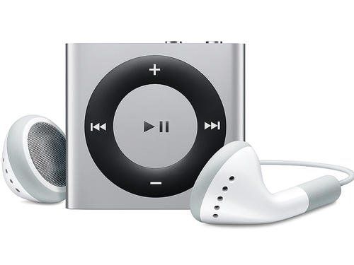
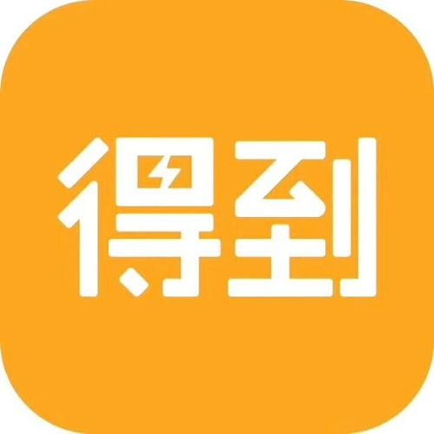


音频信息数据化
自动化
在线化
智能化
足够便宜，
足够方便
连接的需求
数据开始大量连接流动
大量数据制造和消费
机械计算机
电子计算机
互联网
采集数据(传感器，芯片)

Slide 19





视频信息数据化
自动化
在线化
智能化
足够便宜，
足够方便
连接的需求
数据开始大量连接流动
大量数据制造和消费
机械计算机
电子计算机
互联网
采集数据(传感器，芯片)

Slide 20
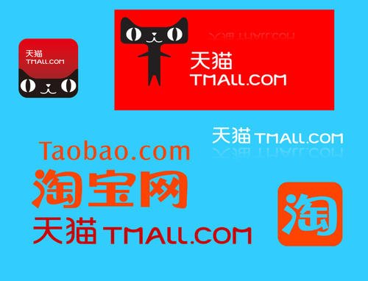
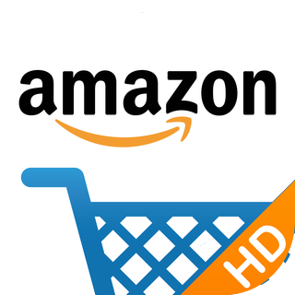

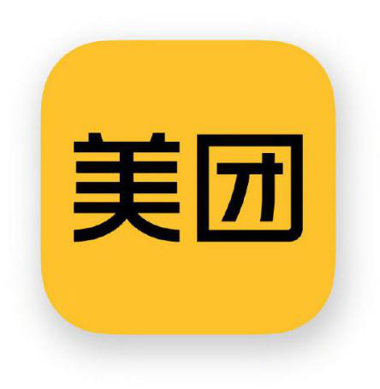


商品和服务信息数据化
自动化
在线化
智能化
足够便宜，
足够方便
连接的需求
数据开始大量连接流动
大量数据制造和消费
机械计算机
电子计算机
互联网
采集数据(传感器，芯片)

Slide 21
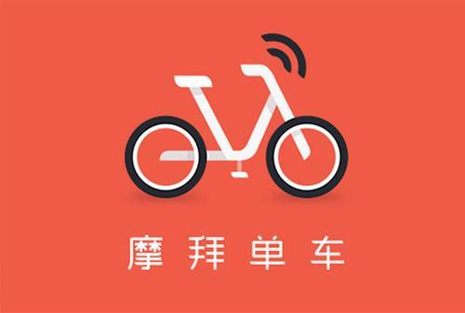

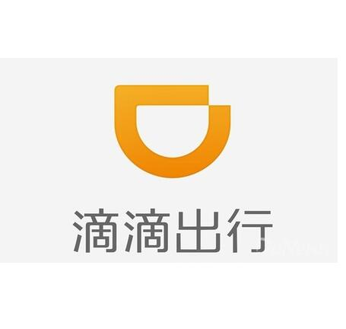

位置和地图信息数据化
自动化
在线化
智能化
足够便宜，
足够方便
连接的需求
数据开始大量连接流动
大量数据制造和消费
机械计算机
电子计算机
互联网
采集数据(传感器，芯片)

Slide 22


房屋信息数据化
自动化
在线化
智能化
足够便宜，
足够方便
连接的需求
数据开始大量连接流动
大量数据制造和消费
机械计算机
电子计算机
互联网
采集数据(传感器，芯片)

Slide 23
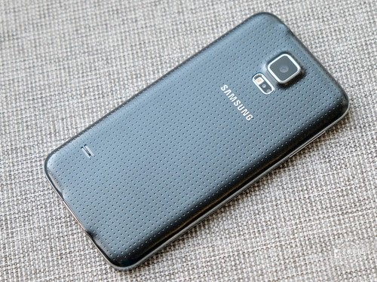
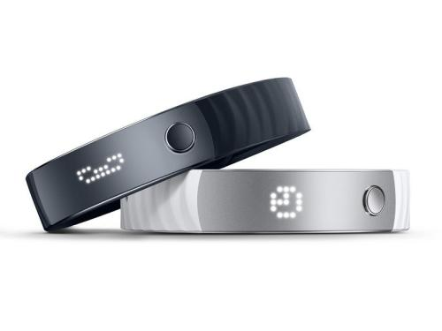
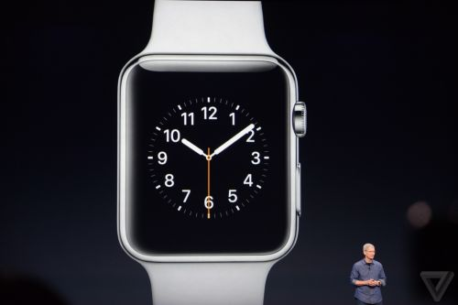
心跳信息数据化
自动化
在线化
智能化
足够便宜，
足够方便
连接的需求
数据开始大量连接流动
大量数据制造和消费
机械计算机
电子计算机
互联网
采集数据(传感器，芯片)

Slide 24

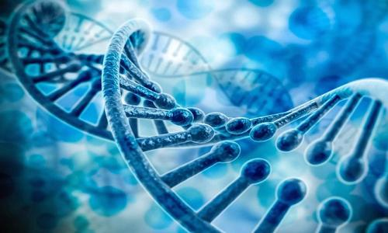

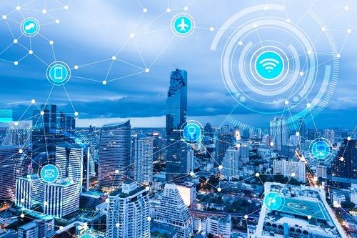
更多的传感器和数据化 (IOT)
自动化
在线化
智能化
足够便宜，
足够方便
连接的需求
数据开始大量连接流动
大量数据制造和消费
机械计算机
电子计算机
互联网
采集数据(传感器，芯片)

Slide 25








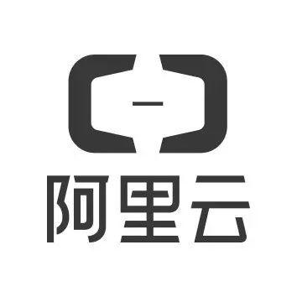


云管端
云
管
端

Slide 26
运动行业(我们公司)
智能训练
(根据我个人情况进行针对性训练计划)
训练数据
调整训练
活动匹配
根据我的情况和爱好等各种数据匹配相应运动和活动
活动监控
监控实时数据并反馈
给出改进意见
想象一下你认为的智能运动生活

Slide 27
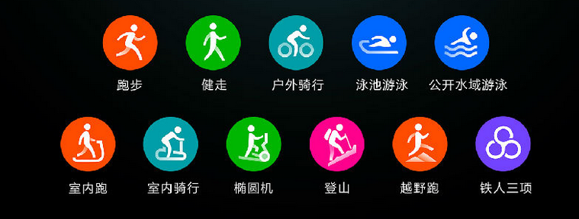
运动和活动数据化
自动化
在线化
智能化
足够便宜，
足够方便
连接的需求
数据开始大量连接流动
大量数据制造和消费
机械计算机
电子计算机
互联网
采集数据(传感器，芯片)

Slide 28
